Slide 1
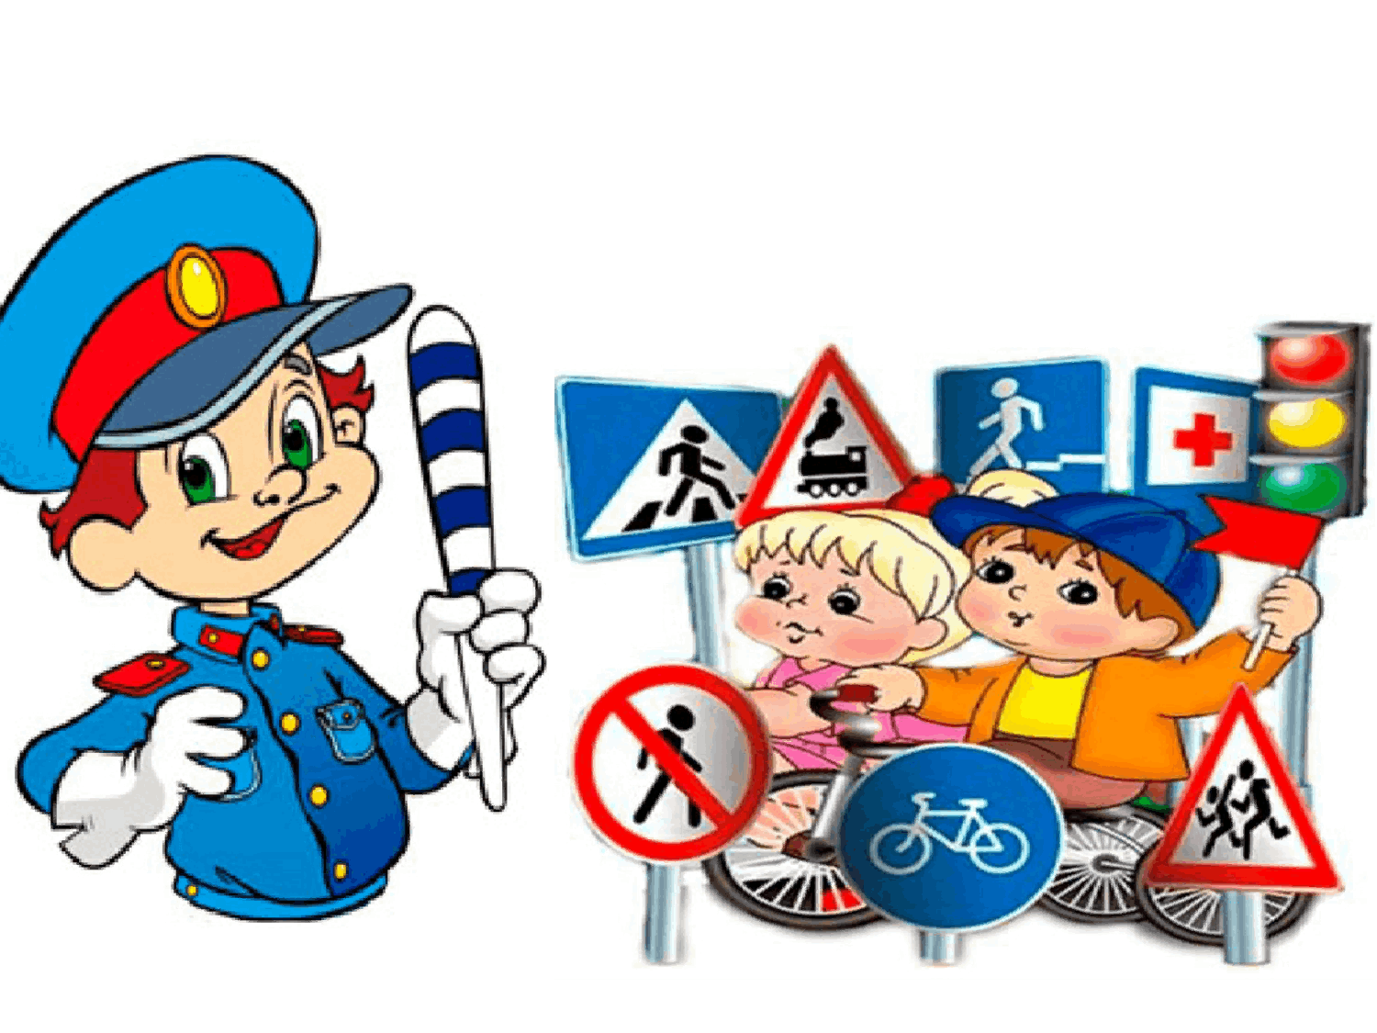
Формирование у детей дошкольного возраста основ безопасного поведения на дороге, на улице и в транспорте
Краткое описание инициативного проекта:
Установка современного игрового комплекса на территории МБДОУ г. Иркутска детский сад №107 с целью создания благоприятной среды для формирования навыков безопасного поведения участников дорожного движения.

Slide 2
Описание проблемы, решение которой имеет приоритетное значение для жителей муниципального образования или его части
У детей дошкольного возраста отсутствует та защитная психологическая реакция на дорожную обстановку, которая свойственна взрослым. Их жажда знаний, желание постоянно открывать что-то новое часто ставит ребенка перед реальными опасностями, в частности на улицах и дорогах нашего года. В связи с увеличением числа дорожно-транспортных происшествий (по статистике каждой десятой жертвой ДТП является ребенок), необходимо создавать условия для сознательного изучения детьми Правил дорожного движения и формирования представления о правилах безопасного дорожного движения в качестве пешехода и пассажира транспортного средства.

Slide 3
Обоснование предложений по решению указанной проблемы
Грамотно оборудованная игровая площадка по изучению правил дорожного движения в форме совместных со взрослыми игр, обучающих занятий и досугов позволит создать условия для развития двигательной активности, организации познавательной, творческой, оздоровительной деятельности детей с целью изучения и закрепления навыков культуры поведения на улице и в общественном транспорте.
Для этого на детских площадках важно использовать хорошие и современные игровые объекты.

Slide 4
Описание ожидаемого результата (ожидаемых результатов) реализации инициативного проекта
Установка современного игрового комплекса на территории детского сада поможет:
сформировать у дошкольников в соответствии с возрастом элементарные знания и представления по теме «Правила Дорожного Движения», обогатить предметно-развивающую среду в ДОУ, активизировать совместную деятельность детского сада и семьи в вопросах безопасности, удовлетворить потребности двигательной активности детей.

Slide 5
Предварительный расчет необходимых расходов на реализацию инициативного проекта (в рублях)
ВСЕГО: 400 000,00 рублей
(павильоны АЗС -58000
пост ДПС – 58000
остановка транспорта – 66000 техобслуживание – 58000
светофоры саморегулируемы (2шт) – 45000 х2= 90000
дорожные знаки (2 набора) - 25000 х 2= 50000,
краска для разметки уличного покрытия -20000)

Slide 6
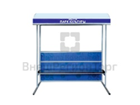
Павильон «Автобусная остановка»
2000х 1000| 22000 мм|

Slide 7
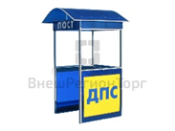
Павильон «Пост ДПС»
1000х1000 х2120 мм

Slide 8
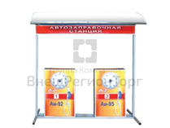
Павильон «Заправка АЗС»
2000х1000 х2200мм

Slide 9
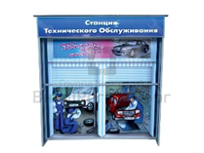
Павильон «Станция Техобслуживания»
2000х2000 х300мм

Slide 10
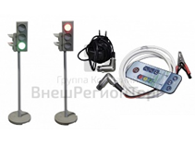
Модель транспортного и пешеходного светофора электрофицированная на стойке и основанием со звуковым сигналом
Трехсекционный транспортный светофор: 495 х 195 х 60 мм
Пешеходный светофор: 315 х 195 х 60 мм
Светодиодные глазки: d = 115 мм
Стойка: h = 1800; d = 50 мм
Основание: h = 60; d = 450 мм

Slide 11
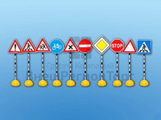
Комплект стоек с дорожными знаками
стойка: h = 1000; d = 20, основание: h = 100; d = 200

Slide 12
наименование имущественной формы участия в реализации инициативного проекта (предоставление техники, транспортных средств, оборудования и других форм)
Техника: машины для вывоза мусора (1 шт.), бензопила (1 шт.)
Оборудование: лопаты (3 шт.), лом (1 шт.), грабли (5 шт.).
Материалы: мешки для мусора (50 шт.), кисточки (10 шт.), валики (5 шт.), саженцы деревьев (10 шт.), рассада цветов (100шт)

Slide 13
количество граждан, изъявивших желание принять трудовое участие в реализации инициативного проекта
1 | Земляные работы | 15 человек
2 | Плотницкие работы | 8 человек
3 | Малярные работы | 5 человек
4 | Монтаж электрооборудования | 2 человека
ИТОГО |  | 30 человек

Slide 14
Количество благополучателей – всего 5000 (человек), из них:
прямые благополучатели (человек) | 3000 человек (воспитанники, родители, педагоги ДОУ)
косвенные благополучатели (человек) | 2000 человек (Жители (родители с детьми) улиц Академическая, Геологов, Лермонтова, Костычева, Обручева, мкр. Радужный, Лобачевского, СНТ «Ветеран труда», «Энергетик». Учащиеся МБОУ СОШ № 75 г. Иркутска, воспитанники МБДОУ г. Иркутска детского сада № 115, сотрудники ДПС ОБДПС ГИБДД МУ МВД России «Иркутское» взвода №1 роты №2.

Slide 15
Информационная поддержка проекта (публикации в СМИ, сети "Интернет", социальных сетях и другие)

Slide 16
СПАСИБО ЗА ВНИМАНИЕ!

